Slide 1
Территориальный отраслевой исполнительный орган государственной власти Свердловской области — Управление социальной политики Министерства социальной политики Свердловской области № 20
О выполнении Плана мероприятий
по противодействию коррупции
за 2020 год
11 января 2021 года

Slide 2
Структура Управления социальной политики № 20
(штатных единиц, государственных гражданских служащих - 41)
Начальник управления
Ведущий специалист
2
Заместитель начальника управления
Отдел организации социального обслуживания, социальных гарантий, учета и отчетности 9
Отдел обеспечения мер социальной поддержки
18
Отдел опеки, попечительства и семейной политики
10

Slide 3
Контроль за исполнением мер по предупреждению коррупции
Мониторинг состояния и эффективности противодействия коррупции, анализ реализации Плана по противодействию коррупции
Анализ практики применения организационных, разъяснительных и иных мер по недопущению должностными лицами коррупционного поведения
Контроль и анализ ситуации по соблюдению гражданскими служащими ограничений, запретов, требований о предотвращении или урегулировании конфликта интересов
Рассмотрение правоприменительной практики по результатам вступивших в законную силу решений судов
Заслушивание отчета об исполнении плана мероприятий по противодействию коррупции за текущий год на комиссии по противодействию коррупции, выработка рекомендаций и контроль реализации решений комиссии

Slide 4
Контроль за реализацией Плана работы по противодействию коррупции
Ответственный за работу по противодействию коррупции в Управлении - 1
Комиссия по соблюдению требований к служебному поведению и урегулированию конфликта интересов - 1
Комиссия по противодействию коррупции - 1
Notes:
4

Slide 5
Организация работы комиссии по соблюдению требований к служебному поведению и урегулированию конфликта интересов в Управлении социальной политики № 20
Заседания комиссии по соблюдению требований к служебному поведению и урегулированию конфликта интересов
2018 год
– 0
2019 год
– 1
2020 год – 1

Slide 6
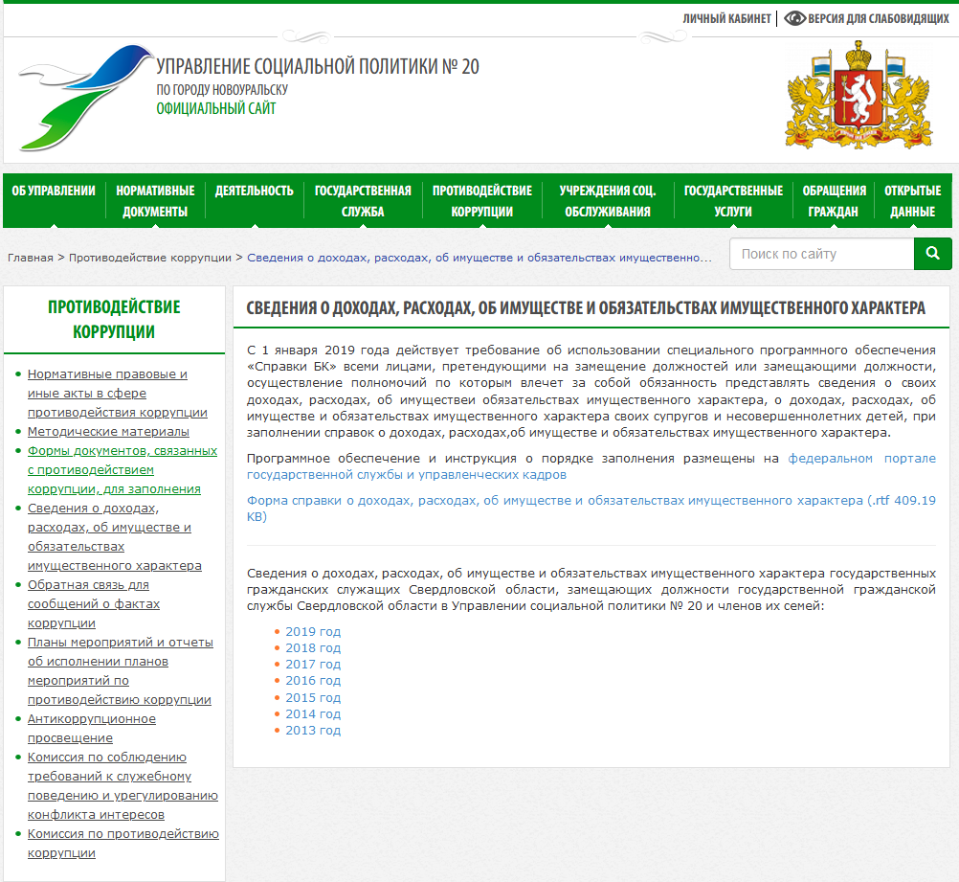
Предоставление сведений о доходах, расходах, имуществе и обязательствах имущественного характера
В 2020 году сведения о доходах, расходах, имуществе и обязательствах имущественного характера представили 27 гражданских служащих Управления социальной политики № 20

Slide 7
Сведения о проверке достоверности сведений, представленных гражданскими служащими

Slide 8
Соблюдение государственными гражданскими служащими Управления ограничений, запретов, обязанностей, установленных в целях противодействия коррупции
Notes:
8

Slide 9
Профессиональное развитие гражданских служащих Управления в сфере организации противодействия коррупции
Участие в семинарах и иных обучающих мероприятиях, проводимых Департаментом кадровой политики Губернатора Свердловской области и Правительства Свердловской области, Министерством социальной политики Свердловской области -4
Проведение учебных занятий, консультаций в Управлении по вопросам применения законодательства по противодействию коррупции - 10

Slide 10
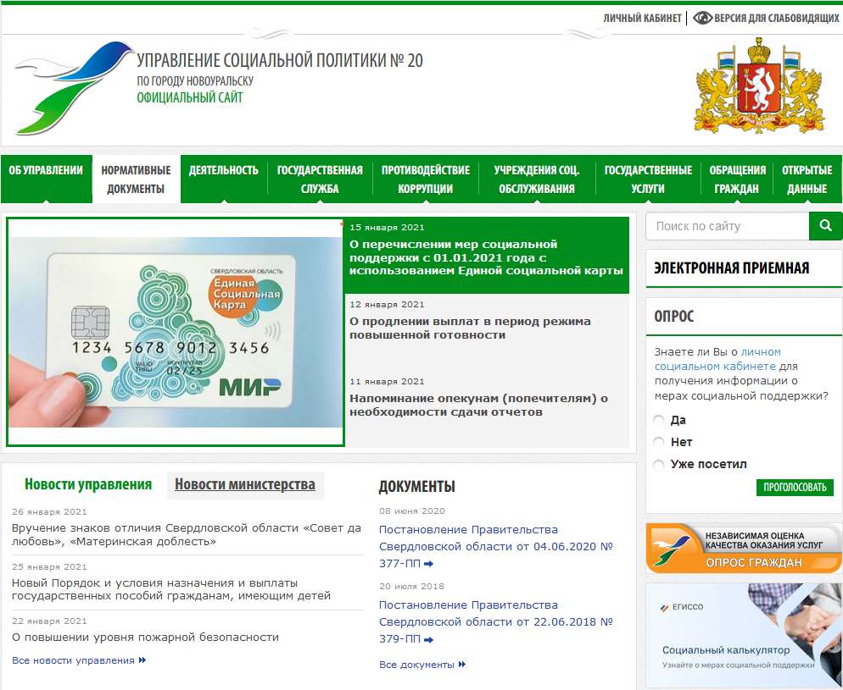
Обеспечение доступа к информации о деятельности Управления социальной политики № 20
Notes:
10

Slide 11
Прием обращений граждан и организаций
по вопросам коррупции
В письменном виде
В электронном виде на официальном сайте Управления в сети Интернет
По «телефону доверия» по вопросам противодействия коррупции 8(3470)5-40-71
На личном приеме граждан
Посредством Федеральной государственной информационной системы досудебного обжалования

Slide 12
Результаты работы по противодействию коррупции
Обращения по фактам коррупции в отношении гражданских служащих Управления не зарегистрированы
Жалобы и информация о нарушениях гражданскими служащими Управления антикоррупционного законодательства по «телефону доверия» не поступали
Факты неисполнения гражданскими служащими Управления установленного порядка сообщения о получения подарка, не выявлены
Нарушения требований о предотвращении и об урегулировании конфликта интересов и неисполнение обязанностей, установленных в целях противодействия коррупции государственным гражданским служащим Управления не выявлены

Slide 13
Мониторинг оказанных государственных услуг в электронной форме, в т. ч. с использованием федеральной государственной информационной системы «Единый портал государственных и муниципальных услуг (функций)», в общем количестве оказанных государственных услуг, переведенных в электронный вид

